Slide 1
上海理工大学
2025
会计学专业介绍
Introduction to Accounting
黄 晶

Slide 2
目 录 页
01
会计学专业介绍
专业覆盖领域、管理学院会计学专业历史沿革、特色优势
OPTION
02
师资队伍简介
OPTION
专业负责人介绍及师资队伍简介
03
本科培养计划
OPTION
专业学习攻略，本科培养计划，会计相关证书介绍
04
学生培养质量
OPTION
实习基地、学科竞赛参与、升学与就业质量
02

Slide 3
01.会计学专业介绍
专业覆盖领域
特色优势
历史沿革
03

Slide 4
专业覆盖领域
会计学专业（120201）属于工商管理（1202）学科，是以会计学、审计学、财务管理为基础的基本理论应用学科。
培养学生具备人文素养、科学精神和诚信品质，掌握扎实的会计、审计、财务管理、经济法和计算机应用等专门理论知识。
注重培养学生的实践能力，通过会计电算化实验室练习、手工模拟会计实务训练和参加社会实践活动，使学生具有坚实的会计实务操作能力、职业判断能力、财务管理能力。
将学生培养为在工商企业、金融企业、中介机构、政府机构、事业单位及其他相关部门胜任会计、审计和财务管理等相关工作的应用型、复合型和外向型专门人才。
学科
理论
实践
人才培养
04

Slide 5
专业覆盖领域
高瞻远瞩
会计
大学开设最广的专业
制胜未来
会计毕业生
可以用毕业证叩开任意一家单位的大门
会计价值
信息化的时代不懂会计的人就不会懂管理
06

Slide 6
会计学专业介绍
01
上海理工大学会计专业具有深厚的传统和悠久的历史，办学历史可追溯到上海理工大学的前身——1906年创建的沪江大学会计系。
潘序伦、郑世察、龚清浩等著名会计学教授、老前辈曾在沪江大学会计系任教。
02
上海理工大学会计学科(含审计学)于1989年恢复招收第一届本科学生，2006年上海理工大学原管理学院和原商学院合并成立新的管理学院，会计系师资队伍得到壮大和充实。
03
历史沿革
04
恢复招生29年以来，已经培养了6000多名本科生与研究生。
历届毕业生就业率保持在95%左右，一直是我校就业率排名靠前的专业学科。
05
07

Slide 7
会计学专业介绍
01
特色鲜明
02
注重实践
我校属于特色鲜明的制造类行业高校，会计学专业的本科生在熟练掌握会计、财务、审计等相关领域专业知识的同时，要求跨专业选修一定的学分熟悉现代先进制造业的工艺流程和价值链。
会计学专业为国际精英商学院联合会（AACSB）认证专业，专业侧重培养学生的实践能力和实操技能，多门课程在国家级经济管理实验教学示范中心模拟进行。
特色优势
08

Slide 8
会计学专业介绍
03
纵向课题
04
横向课题
近3年以来，会计系共主持国家自然科学基金青年项目1项、国家社会科学基金相关项目3项、上海软科学基金重点项目等省部级3项，获得上海市哲学社会科学优秀成果奖学科学术奖论文类二等奖1项，教师教学发展研究项目多项。
会计系共主持承担了来自财政部门、环保部门、国家电网、高顿财经、中国商飞等多家单位的20多项横向科研项目，为上海建工集团、太平洋保险、中石油、辉瑞制药、渣打银行等各类商业银行提供财务咨询和企业培训
特色优势
09

Slide 9
会计学专业介绍
《International Review of Economics & Finance》、《International Journal of Production Economics》、 《International Journal of Production Research》、 《管理评论》、《财经研究》、《科学学研究》、《数量经济技术经济研究》、《国际金融研究》等国内外重要期刊几十篇。
学术论文
上海财经大学出版社、清华大学出版社、立信会计出版社、河海大学出版社等全国优秀出版社出版多部专著和教材。
教材专著
10

Slide 10
会计学专业介绍
2024年的会计系
01
02
03
本科
硕士
博士
1个本科专业
会计学
2个硕士学位
学术型会计研究生
（合并至工商管理学专业）
会计专硕MPAcc
（全日制、非全日制）
1个博士招生专业
管理科学与工程--
会计与金融方向
11

Slide 11
02.师资队伍简介
专业负责人
师资队伍
12

Slide 12
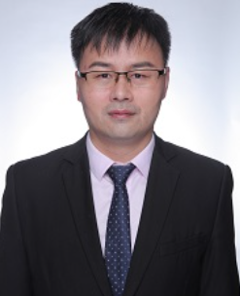
专业负责人
于谦龙
副教授，硕士生导师，上海市航空学会会员
完成国家社科基金后期资助项目1项，省部级项目4项，完成中国商飞、北京零点公司、上海地产等多项企业委托课题，排名第一获得上海市第十四届哲社优秀成果二等奖。
东华大学、上外贤达学院等高校的兼职教授
上海南模生物公司，独立董事
E-mail: yqlong0213@126.com
专业教学负责人
13

Slide 13
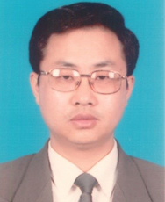
专业负责人
宋良荣
博士，教授，博士/硕士生导师
会计学科负责人、中小银行研究中心主任
《财会月刊》学术顾问
中国管理科学与工程学会第一、二、三届理事
多家上市公司独立董事
E-mail: liangrong1966@163.com
专业学术负责人
14

Slide 14
专业师资队伍
经过几代会计学人共同努力，上海理工大学会计学科得到较大发展，拥有一支教学水平较高、学术思想活跃的师资队伍和学术梯队。
截止到2025年2月，现有专任教师17人，教授2人，副教授2人，博士生导师1人，硕士生导师10人；其中：具有博士学位13人，在读博士3人，来自厦门大学、上海财经大学，湖南大学、复旦大学、西安交通大学等院校。
01
02
4人是上市企业或股份公司的独立董事、2人是自然基金委重点期刊匿名审稿人和上海理工大学“思学学者”、4人是各类工商企业财务顾问和理事。
03
15

Slide 15
03.本科培养计划
专业学习攻略
本科培养计划
会计相关证书
16

Slide 16
专业学习攻略
会计学本科课程组结构
01
核心课程组、实践课程组、会计拓展课程组
课程组模块逻辑关系
02
“会计原理→会计实务→会计拓展”
17

Slide 17
本科培养计划
01
高等数学A(1)、高等数学A(2)、线性代数A、微观经济学、管理学原理A、系统工程导论、数据库基础A、数据库课程设计
大类数理基础课程
学科基础课程
02
概率论与数理统计B、人工智能基础、运筹学A、宏观经济学、计量经济学A、财务管理A、高级交际技能英语
专业课程
03
基础会计、中级财务会计、高级财务会计、管理会计、成本会计、审计学、财务管理、公司战略与风险管理、会计信息系统及实验、会计理论、财务报表分析、会计职业道德
19

Slide 18
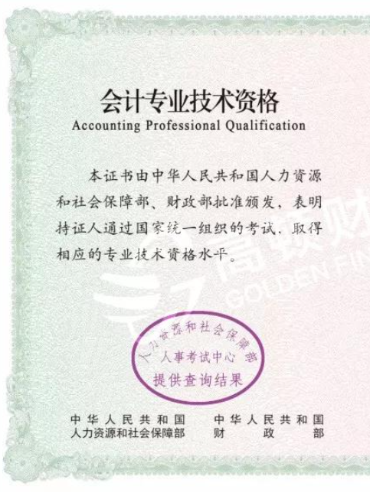
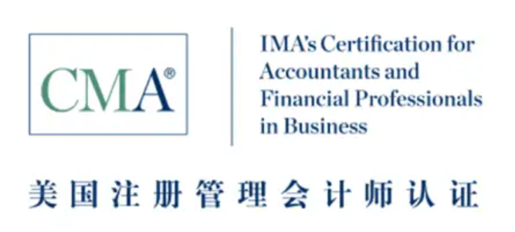
会计相关证书
特许公认会计师公会
（英国）
美国注册管理会计师
（美国）
初级会计职称
（中国）
是否需要本科学位
否
否
报考环节不要求学历
CMA奖学金项目
（面向会计系本科生）
22

Slide 19
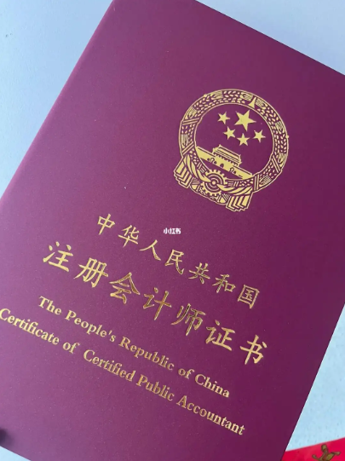
会计相关证书
会计
01
04
经济法
是否需要本科学位
CPA
注册会计师（中国）
审计
02
05
税法
是
财务管理
03
06
企业战略与风险管理
大四第2学期可以报名
23

Slide 20
04.学生培养质量
实习基地
竞赛参与
升学
就业
24

Slide 21
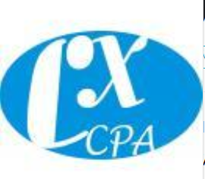
实习基地
立信、致同、中汇会计师事务所，凯捷咨询、金蝶软件、鼎捷软件等教学实践基地。
25

Slide 22
竞赛参与
国家级、市级的特等奖、一、二、三等奖150余项
学科竞赛
01
创新创业
A类竞赛
（会计）
02
全国大学生英语竞赛
美国大学生数学建模大赛
“外研社杯”全国英语阅读大赛
“认证杯”数学建模国际赛
03
“挑战杯” 大学生课外学术科技作品竞赛
全国大学生电子商务“创新、创意及创业”挑战赛
上海市高校商业精英挑战赛国际贸易专业省赛
上海市创业决策仿真大赛
全国高校“浪潮铸远杯”共享财务职业能力竞赛全国总决赛
"科云杯"全国大学生 财会职业能力大赛
全国高校商业精英挑战赛会计与商业管理案例竞赛
26

Slide 23
2025升学
中南财经政法大学
保研
中央财经大学
上海财经大学
东华大学
2025升学
考研
华东理工大学
暨南大学
上海大学
利兹大学
截至目前，升学率已超30%
南安普顿大学
南京师范大学
出国
上海理工大学
27

Slide 24
2025就业
每年会计学专业毕业生就业率均超过95%。
毕马威会计师事务所
致同会计师事务所
会计师事务所
01
中汇会计师事务所
四大八大
中国工商银行
企事业单位
中国电信
02
上海建工
民企、国企、外企、公务员、事业单位
中国建设银行
商业银行
03
天职国际会计师事务所
五大行、各商业银行
28

Slide 25
Q&A
实习：企业看重会计学专业学生的实习经历吗？
考证：ACCA和CPA更推荐考哪一个？
比赛：参加商业比赛对专业学习重要吗？
考研：会计学专业的考研率高吗？
29

Slide 26
2
0
2
5
期待你的加入
Looking forward to your joining
2025.4.25

